Slide 1




实验二-任务分配(2)
董宜滔

Slide 2


回顾与本次目标
实验二回顾
• 贪心（TBG）与批次匹配（KM）：单目标，最小化接驾延迟
• 每个批次只看眼前：不考虑多个目标的冲突，也不考虑派单对未来供给的影响
Part A 多目标派单
最大化总收入 vs 最小化接驾距离 → NSGA-II / NSGA-III
Part B 强化学习派单
区域长期价值 + KM → Q-learning + KM（Q-KM）
数据与仿真
• Foursquare NYC 签到：同一用户同日相邻两次签到（间隔 10~180 分钟、距离 ≥ 1 km）视为一次出行，共 25,550 单
• 车费 = 5 + 2 × 送客距离（km）；派单半径 3 km（曼哈顿距离）；前 70% 日期训练、后 30% 测试

Slide 3
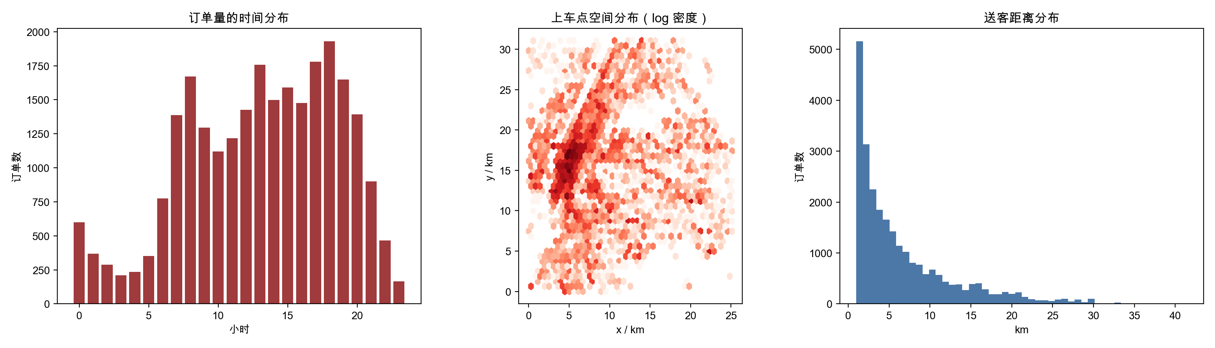
数据概览
• 早晚双高峰；上车点集中在曼哈顿；送客距离长尾分布 → 长途单价高，但会把司机带离热点

Slide 4
Part A 多目标派单
NSGA-II / NSGA-III：平台收入与接驾距离的帕累托前沿

Slide 5
为什么是多目标
同一批次的两个目标
帕累托支配
a 支配 b：a 在所有目标上不差于 b，
且至少一个目标严格更好
不被任何解支配的解 = 帕累托最优解
它们在目标空间中的像 = 帕累托前沿
冲突在哪里
• 长途单收入高，但上车点不一定离司机近
• 多派单收入高，但总接驾距离也增大
• 没有同时最优的解，只有一组“谁也不比谁差”的折中解

Slide 6
NSGA-II：非支配排序 + 拥挤距离
• 快速非支配排序：把种群分成第 1 层、第 2 层……；第 1 层是当前种群的帕累托前沿，层号越小越好
• 拥挤距离：同一层内，个体在每个目标上左右邻居的归一化距离之和；越大说明周围越稀疏，越应保留（边界点 = ∞）
• 精英保留 (μ+λ)：父代 N 个 + 子代 N 个合并，按（层号小，拥挤距离大）选出 N 个进入下一代
• 遗传算子：二元锦标赛选择 → 均匀交叉 → 随机重置变异（每位概率 1/m）
初始化种群
N=100
评估
(−收入, 接驾距离)
选择/交叉/变异
产生 N 个子代
合并 2N
非支配排序
按层 + 拥挤距离
截断为 N
Deb K. et al. A fast and elitist multiobjective genetic algorithm: NSGA-II. IEEE TEVC, 2002

Slide 7
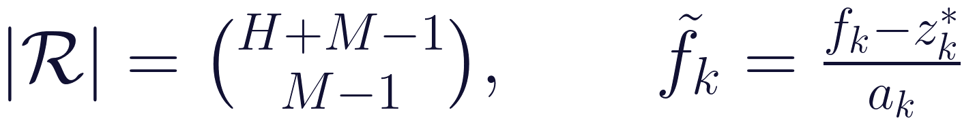
NSGA-III：参考点引导的小生境保留
• 问题：目标数 ≥ 3 时，几乎所有解都互不支配，拥挤距离区分不了好坏
• 保留非支配排序，把最后一层的“拥挤距离截断”换成参考点机制：
① Das-Dennis 方法在归一化超平面上生成均匀参考方向（H 等分 M 个目标，个数见下式）
② 自适应归一化：理想点平移 + 极值点超平面求截距
③ 关联：每个解关联到垂直距离最近的参考方向
④ 小生境保留：反复选“已关联解最少”的参考方向，从中补一个解
• 效果：解沿参考方向均匀铺开
NSGA-II
拥挤距离 → 局部稀疏程度
适合 2~3 个目标
NSGA-III
参考点 → 全局均匀分布
适合 3 个及以上目标
Deb K., Jain H. An evolutionary many-objective optimization algorithm using reference-point-based nondominated sorting approach. IEEE TEVC, 2014

Slide 8


落地：派单批次如何编码
批次设定
• 18 点晚高峰：40 个空闲司机、80 个订单（司机少于订单）
• 每个订单只考虑最近的 K=6 个、且在 3 km 内的候选司机
整数编码（长度 = 订单数 m）
• 第 j 位 = 0：订单 j 本批次不派
• 第 j 位 = k：派给第 k 近的候选司机
解码修复，保证可行
• 两单抢同一司机 → 后者顺延到下一个候选；都被占则不派
• 统一最小化：目标向量 = (−收入, 接驾距离)
基因 [ 1, 0, 3, 1, 2, … ]
解码 + 冲突修复 → 可行匹配
对照组：加权和 + KM

Slide 9
评价指标：超体积 HV
• HV：前沿与参考点围成的目标空间面积/体积，越大越好；同时反映收敛性与分布性
• 所有算法共用同一组理想点 / 最差点做归一化，参考点取 (1.1, 1.1)
• Spacing：每个解到最近邻距离的变异系数，越小分布越均匀
• 膝点（knee point）：离两端点连线最远的解，边际收益突变处，常作为推荐折中方案
实验设置
• 种群 100，迭代 300 代，交叉概率 0.9，变异概率 1/m；5 个随机种子
• NSGA-III 参考方向：2 目标 100 个，3 目标 105 个

Slide 10
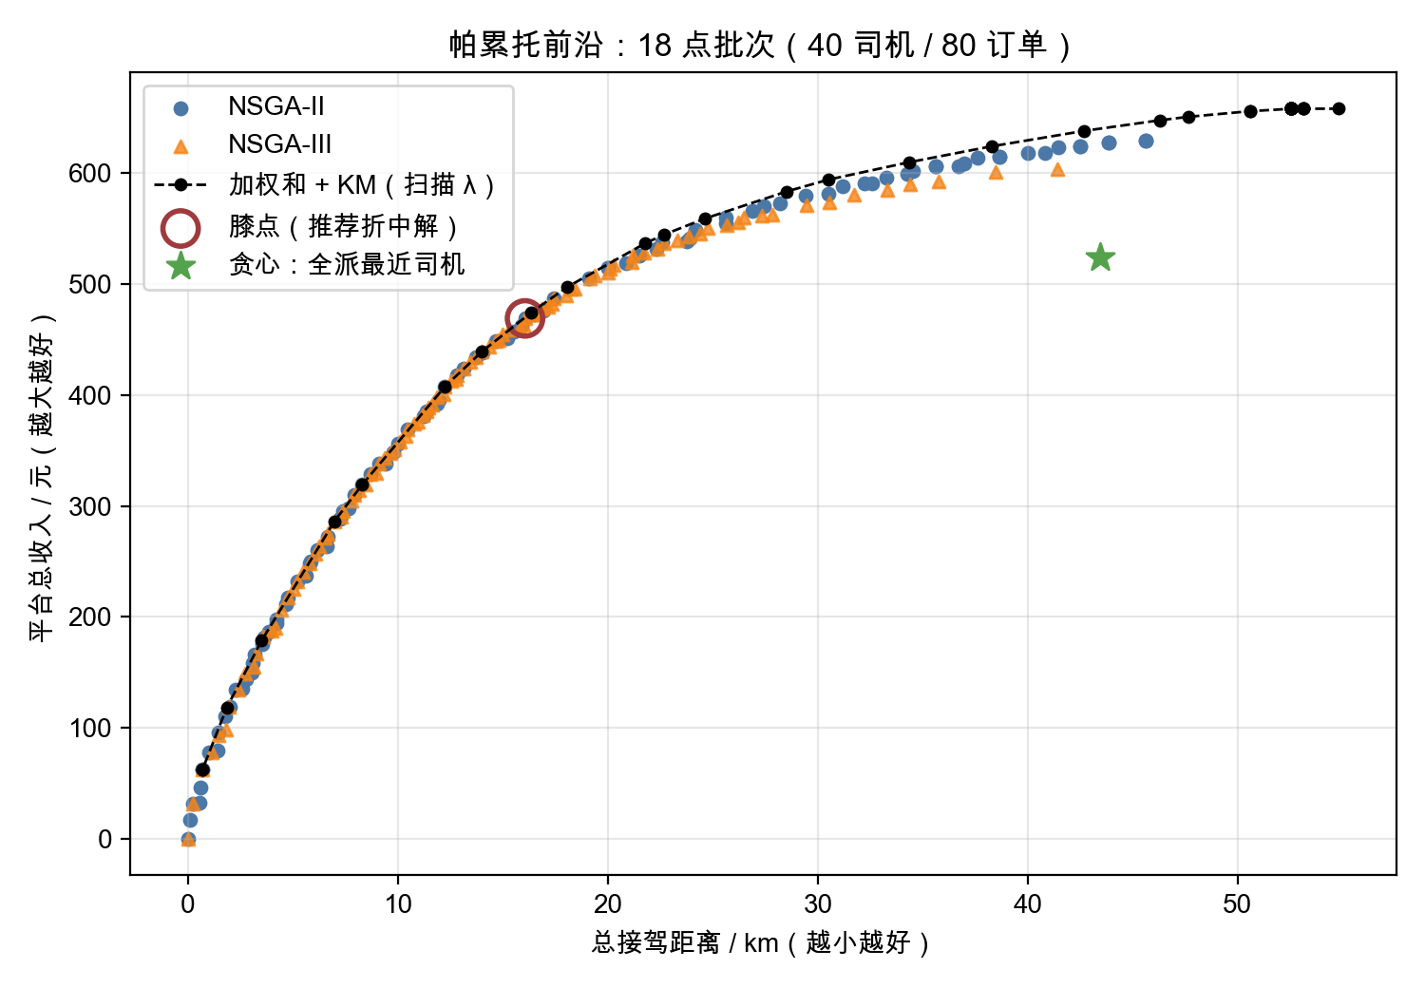
实验 1：晚高峰批次的帕累托前沿
• 前沿完全压在“全派最近司机”的贪心解上方：同样的接驾距离能多赚钱，或同样收入少跑路
• 贪心：收入 524 元，接驾 43.4 km
• 膝点：收入 469 元，接驾 16.1 km（−63% 接驾，−11% 收入）
• NSGA-II 收入最高解：629 元，接驾 45.6 km
• HV：NSGA-II 0.962，加权和+KM 0.961，NSGA-III 0.945

Slide 11
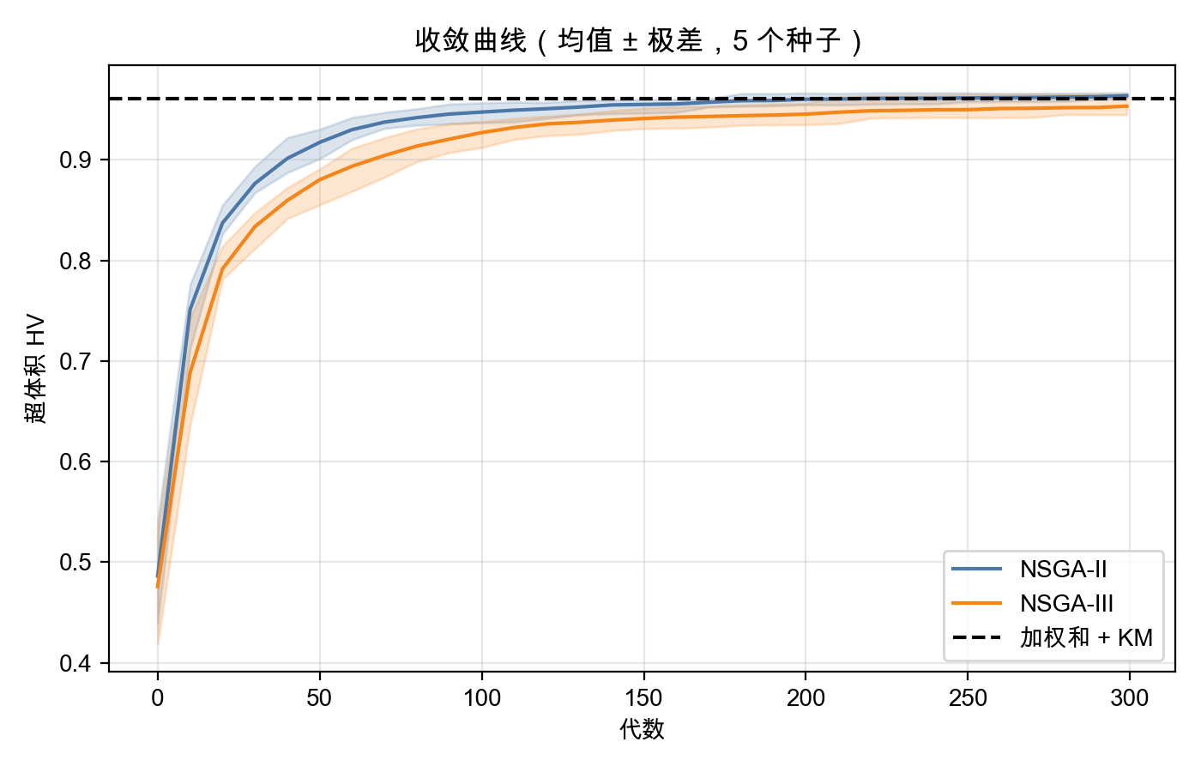
实验 2：收敛曲线（5 个种子）
• 最终 HV：NSGA-II 0.964 ± 0.002；NSGA-III 0.953 ± 0.007
• 2 目标下 NSGA-II 收敛更快更稳
• 本问题前沿接近凸曲线，所以加权和 + KM 也很强
• 高收入端 NSGA 稍弱于 KM → 思考题：用 KM 解初始化部分个体（混合策略）

Slide 12
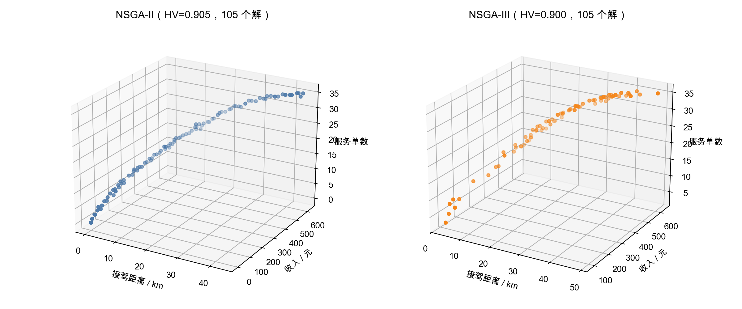
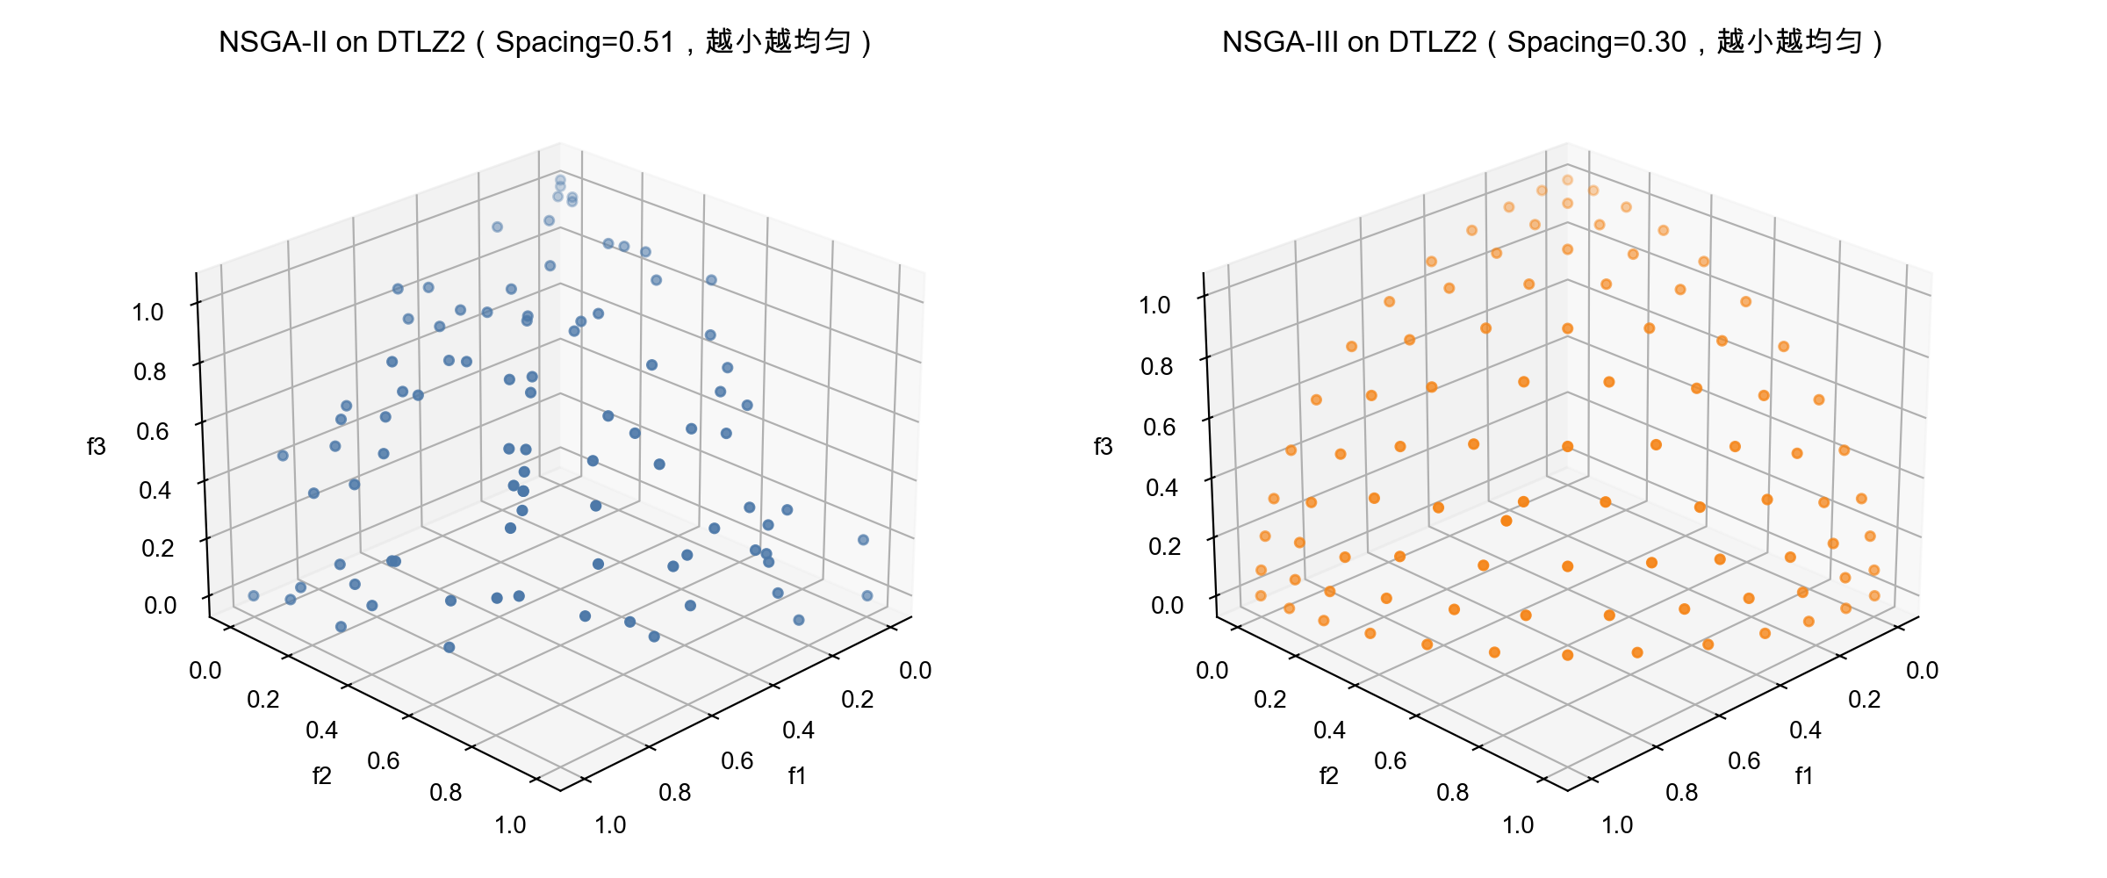
实验 3：三目标（加入服务单数）
• 派单 3 目标：HV NSGA-II 0.901，NSGA-III 0.896；Spacing 0.52 vs 0.69
• 原因：服务单数与收入高度相关，前沿是一条“细带”，很多参考方向上没有解
• 对照 DTLZ2（前沿铺满 1/8 球面）：NSGA-III 收敛误差 0.0006 vs 0.0078，Spacing 0.30 vs 0.51，HV 0.744 vs 0.700
• 结论：算法选择取决于前沿形状和目标数

Slide 13
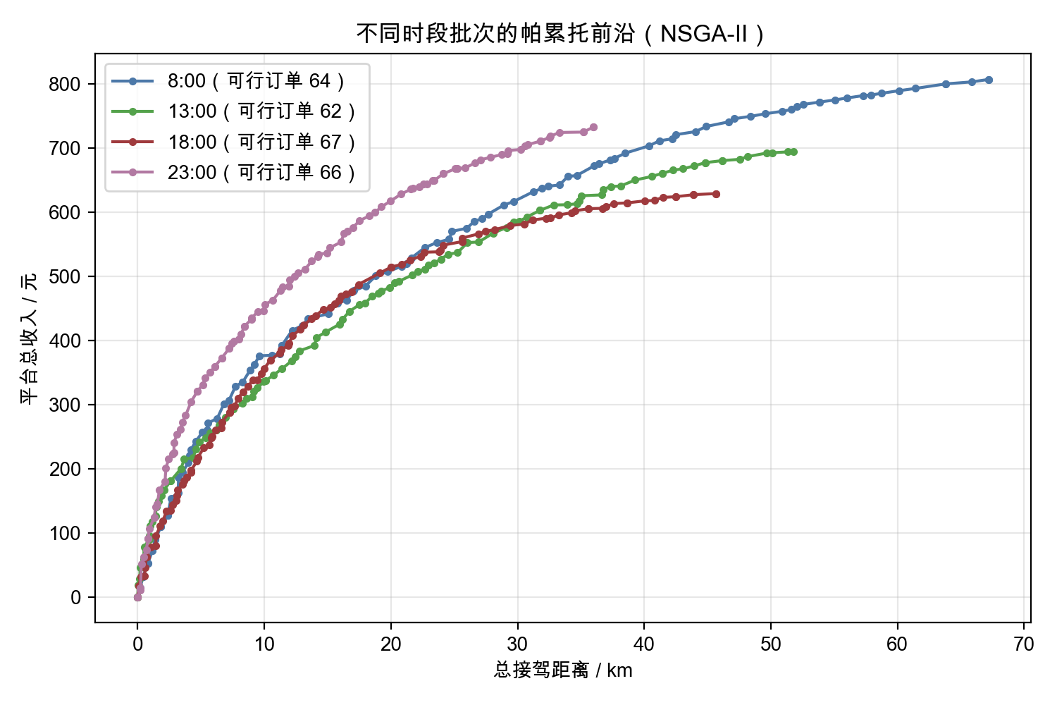
实验 4：不同时段的前沿
• 同样 40 个司机，在 8 点、13 点、18 点、23 点各抽一个批次
• 可行订单越多，前沿越高、越长，可选的折中空间越大

Slide 14
Part B 强化学习派单
Q-learning 学习区域长期价值，嵌入 KM 的边权（Q-KM）

Slide 15
为什么 KM 还不够：短视
• KM 最大化当前批次的收入，不管司机送完客后会在哪里
• 30 元的单把司机送到郊区，他可能 1 小时接不到单；25 元的单把司机送回市中心，马上接下一单
• 平台真正的目标是全天总收入 → 序贯决策问题 → 马尔可夫决策过程（MDP）/ 强化学习
订单 A：30 元
去郊区，送完后空驶
订单 B：25 元
去市中心，马上接下一单
KM 选 A，Q-KM 选 B
看的是 即时 + 未来

Slide 16
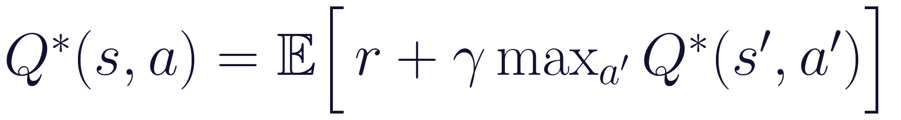
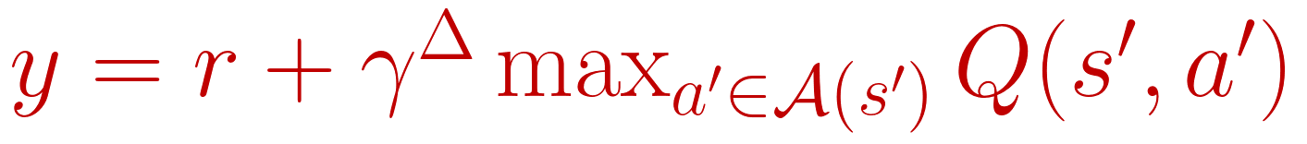
Q-learning 原理
• MDP 要素：状态 s、动作 a、奖励 r、转移 s → s'、折扣 γ
• 动作价值 Q(s, a)：在 s 做 a 之后，按最优策略继续能拿到的折扣总回报；满足 Bellman 最优方程：
Q-learning 更新（时序差分，无模型）
• 离策略（off-policy）：用 ε-贪心探索收集经验，学到的仍是最优策略的价值
• 学习率：前期等于样本平均，后期保留一定的跟踪能力

Slide 17

落地：把整个平台当作一个智能体
• 不对每辆车建模（状态爆炸），而是学习区域级价值表，所有司机共享
• 状态 s = (t, i)：10 分钟时间片 × 8×8 区域网格，6:00~24:00 共 108 片
• 动作 a：接一个去区域 k 的订单，或原地空等（WAIT）
• 奖励 r：车费；空等为 0
• 转移：接单 (t,i) → (t+Δ, k)，Δ = 接驾 + 送客时间片；空等 (t,i) → (t+1, i)
• 折扣：动作持续 Δ 个时间片就折扣 Δ 次（半马尔可夫），γ = 0.92 / 10 分钟
• Q 表规模 108 × 64 × 65 ≈ 45 万，与车辆数无关
关键细节：max 只在 A(s') 上取
A(s') = 司机到达 s' 时
3 km 内订单的目的地区域 ∪ {空等}
在全部 65 个动作上取 max 会严重高估
状态价值
每算一次 max 就是 V 的一个样本

Slide 18
Q-KM：长期价值作为 KM 边权的附加项
w_dj = fare_j + β · LT(t, i, k)
LT(t, i, k) = γ^Δ(i,k) · V(t + Δ(i,k), k) − γ · V(t+1, i)
fare_j
即时奖励：这单的车费
γ^Δ·V(t+Δ, k)
送完客后在目的地 k 的价值
γ·V(t+1, i)
机会成本：不派、原地等的价值
• i = 司机所在区域，k = 订单目的地区域；w ≤ 0 表示“派这单不如让司机等着”，KM 不连这条边
• LT 只依赖 (时间片, 起点区域, 终点区域)：每个时间片查一张 64×64 的表，不对每辆车单独计算
• β = 0 退化为 KM-即时收入；本实验 β = 0.5

Slide 19
训练流程
用当前 V 计算
LT 表
ε-贪心派单
(随机 KM / Q-KM)
仿真一天
记录所有司机经验
按时间逆序
Q-learning 更新
每 20 天
验证一次
• 300 个训练日，ε 从 0.5 线性衰减到 0.05；订单从训练集按时间分布抽样，每天 1,500 单
• 逆序更新：价值从一天的结尾往开头传播，比顺序更新收敛快
• 经验 = (t, i, a, r, t', i', A(s'))；仿真器在司机下一次空闲时回填 A(s')
学生需要完成的代码
• TODO 1 q_update：TD 目标、计数、学习率、Q 和 V 的更新
• TODO 2 region_long_term_value：由 V 计算 LT 表
• TODO 3 q_km：查 LT 表、组合边权、调用 KM

Slide 20
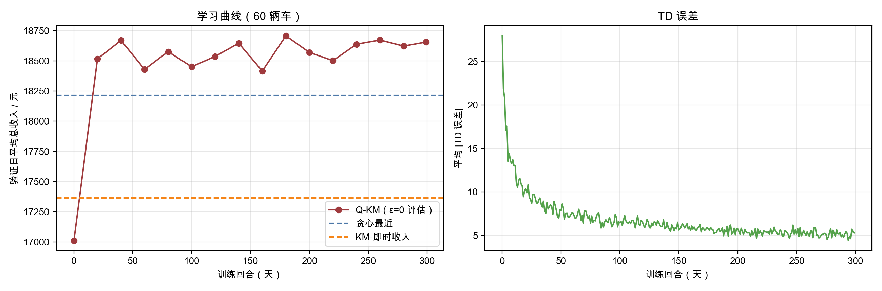
学习曲线
• 60 辆车：Q-KM 训练 20 个回合后就超过两条基线，此后在 18,400~18,700 元之间波动；TD 误差从 28 降到 5 左右
• 验证用纯 Q-KM（ε = 0），训练日与验证日不同

Slide 21
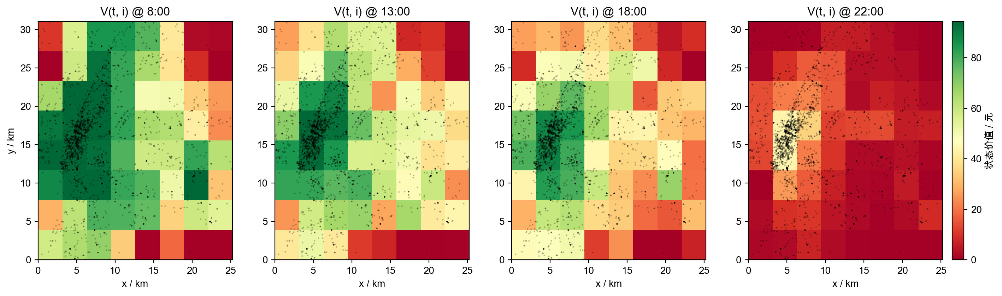
学到的区域价值 V(t, i)
• 黑点 = 上车点。曼哈顿中城与下城全天价值最高；早 8 点北部与东部住宅区价值也高（通勤出发）
• 22 点价值整体下降：一天快结束，剩余可赚的钱变少（V[T] = 0）
• 这张表就是 Q-KM 的“地图”：把司机派往绿色区域加分，派往红色区域减分

Slide 22
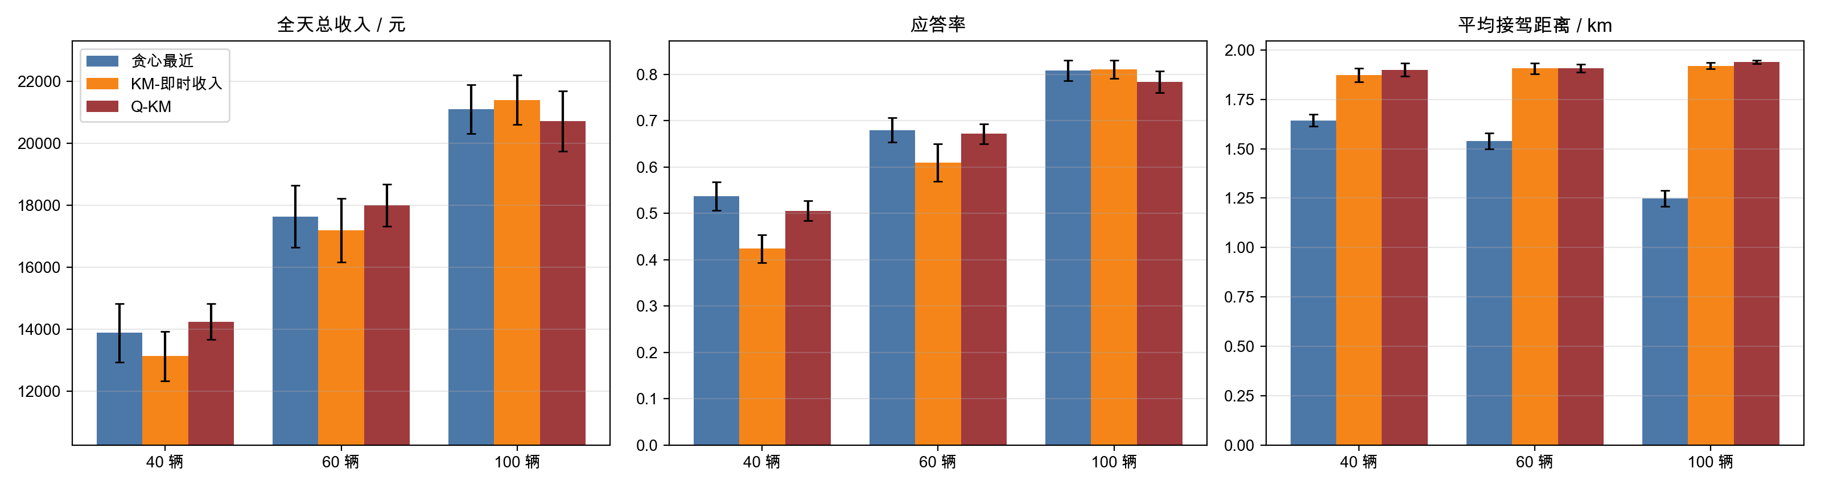
实验：不同车队规模（测试集 5 天）
• Q-KM 相对 KM-即时收入：40 辆 +8.5%，60 辆 +4.7%，100 辆 −3.2%
• Q-KM 相对 贪心最近：40 辆 +2.6%，60 辆 +2.1%，100 辆 −1.8%
• 车少时长期价值更重要（与 KDD'18 结论一致）；车多时到处都有空车，价值表的过估计带来的拒单损失超过收益

Slide 23
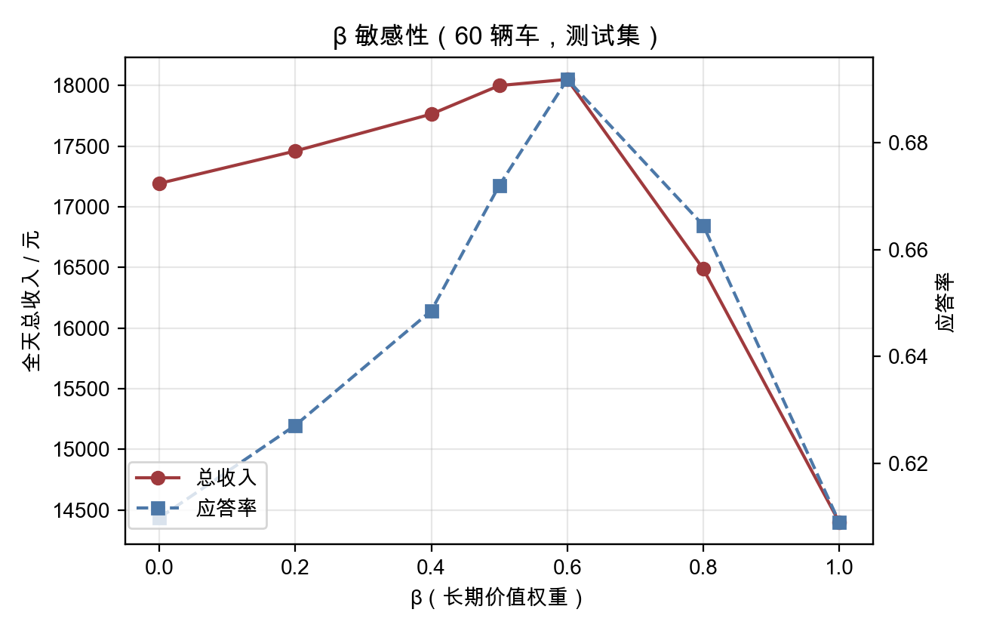
实验：β 的敏感性与讨论
• β = 0 即 KM-即时收入（17,190 元）；β = 0.5~0.6 最好（约 18,000 元）；β = 1 跌到 14,400 元，拒单变多
• 为什么会过估计：每个司机独立取 max，默认“附近最好的单一定归我”，忽略了其他司机抢单
• 意外发现：本仿真中 KM-即时收入不如贪心最近。长途单把司机带离热点，而空闲司机不会自己回来
• 改进方向：SARSA / 策略评估（KDD'18 的做法）、Double Q-learning、空车调度

Slide 24
作业细则
文件：实验3 多目标与强化学习派单（学生版）.ipynb
• Part A（代码已给出）：运行 NSGA-II / NSGA-III，回答 4 道思考题；尝试混合初始化（用 KM 解作为初始个体）并报告 HV 变化
• Part B：完成 TODO 1~3，通过单元测试后训练 Q-KM，与贪心、KM-即时收入对比
• 报告内容：帕累托前沿图、HV 收敛曲线、学习曲线、价值热力图、不同车队规模的对比表，并解释结果
加分项
• 用 SARSA 或 Double Q-learning 缓解过估计，比较 β = 1 时的表现
• 让空闲司机按 V 主动调度到相邻高价值区域
• 把 Q-KM 的边权和接驾距离做成双目标，用 NSGA-II 求前沿
参考：Xu Z. et al. Large-Scale Order Dispatch in On-Demand Ride-Hailing Platforms: A Learning and Planning Approach. KDD 2018

Slide 25
谢谢！
Email：52285903012@stu.ecnu.edu.cn

